Slide 1
NEANDERTALCI

Slide 2
LENTA VREMENA
200 000 pr. Kr. Od 2 milijuna od 12 000 pr. Kr.
do 12 000 pr.Kr. Do 6000 pr. Kr.
neandertalci paleolitik neolitik

Slide 3
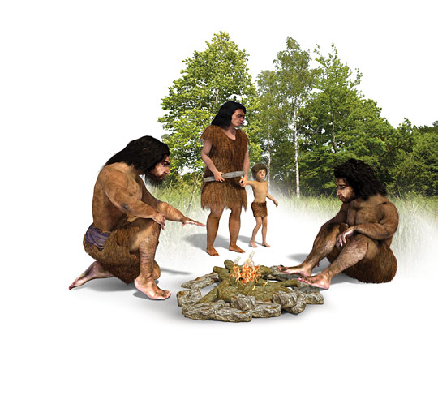
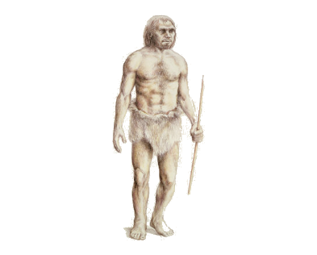
OPIS NENDERTALCA
Neki stručnjaci smatraju da su bili približno dvostruko snažniji od današnjih ljudi. Prosječno su bili visoki oko 167 cm, a teški oko 81 kg. Neandertralac je prvi čovjekov predak koji je ovladao vatrom.Neandertalac je u Europi izumro prije od prilike 24 000 g.

Slide 4
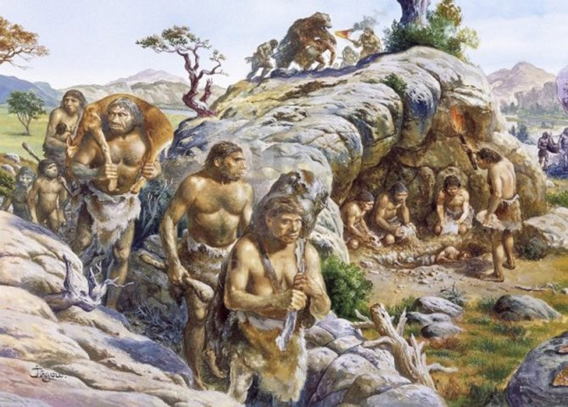
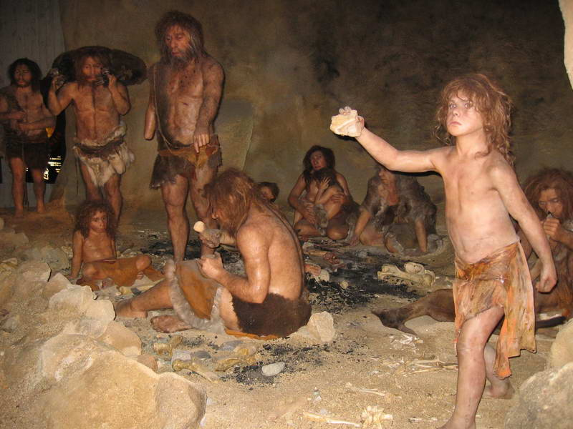
SKUPINE I ZAJEDNICE
Ljudi su živjeli u zajednici koju je činila skupina od desetak ili nekoliko desetaka osoba. Tu najstariju ljudsku zajednicu nazivamo hordom ili čoporom. Kad bi nestalo hrane,a divlje bi se životinje povukle,horde su se morale seliti. Kažemo da su horde bile nomadske zajednice. Nisu živjele stalno na istome mjestu. Ako bi postalo prehladno ili ako bi nestalo hrane,horda bi se odselila na drugo područje.

Slide 5
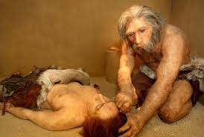
POGREBNI OBIČAJI
Neandertalac je prvo ljudsko biće koje je svoje mrtve sahranjivalo i tom prilikom povezivalo s kamenjem. Zajednica neandertalaca koja je naseljavala Krapinu (Hrvatska) lomila je kosti pokojnika s namjerom da dođe do srži. Ti tragovi kanibalizma upućuju u stvari na ritualno kušanje mesa umrlih srodnika, kakvo je prosvjedočeno u mnogim kasnim kulturama, kao i u kulturama današnjih zaostalih zajednica.

Slide 6
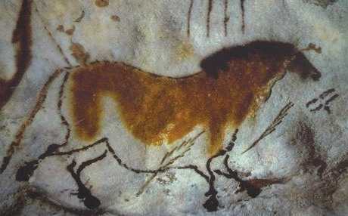
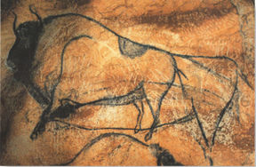
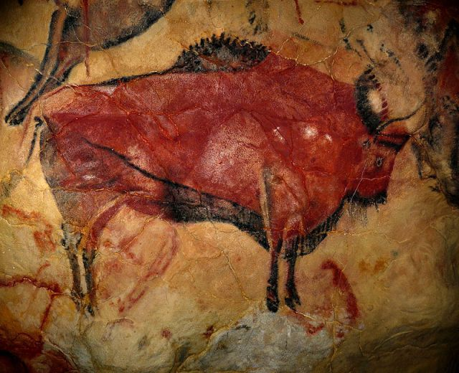
ŠPILJSKO SLIKARSTVO
Najljepši su crteži nađeni u spilji Altamiri u Španjolskoj,te u spilji Cro-Magnon i Lascaux u Francuskoj. U početku je pračovjek slikao prstima. Za slikanje je upotrebljavao i oštar štapić,dlaku životinja i perje ptica,ili je boju jednostavno štrcao iz usta na stijenu. Crte je vukao oštrim kamenjem.

Slide 7
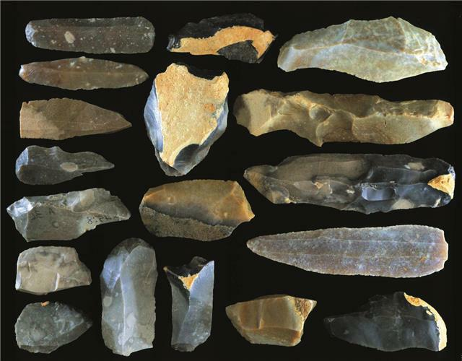
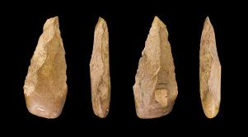
ORUĐE
Prva kamena oruđa koja je čovjek izrađivao bila su vrlo gruba, no imala su oštre bridove..

Slide 8
ŽIVOT U ZAJEDNICI
SAVEZ PLEMENA
PLEME
BRATSTVO
ROD ROD ROD

Slide 9
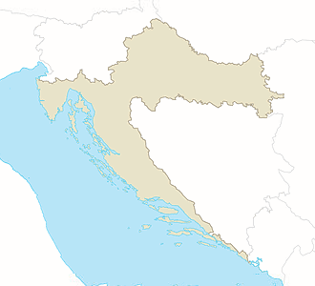
KARTA nalazište iz starijega kamenog doba nalazište iz mađega kamenog doba
VINDIJE
KRAPINA
VETERNICA
LASINJA
KIRINGRAD
SARVAŠ
BOGDANOVCI
SOPOT VUČEDOL
BAPSKA
ROMUALDOVA PEĆINA
PULA
CEROVAČKE PEĆINE
VELA ŠPILJA
RAŽANAC
SMILČIĆ
MUJINA PEĆINA
GRAPČEVA ŠPILJA
MARKOVA ŠPILJA
VELA ŠPILJA
GUDANJA

Slide 10
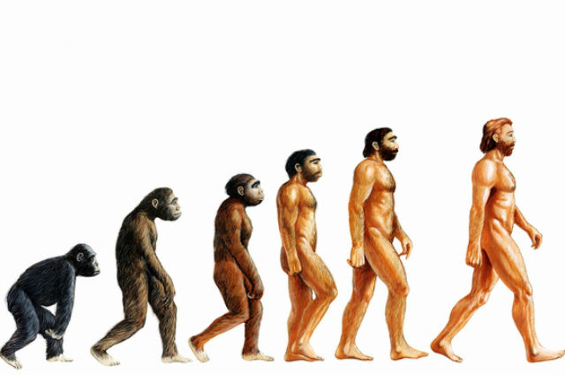
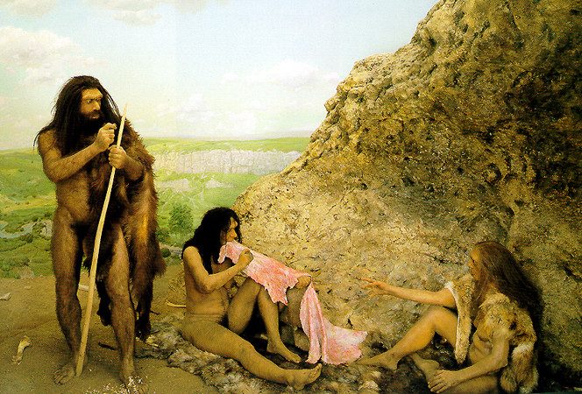
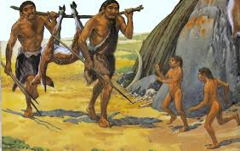
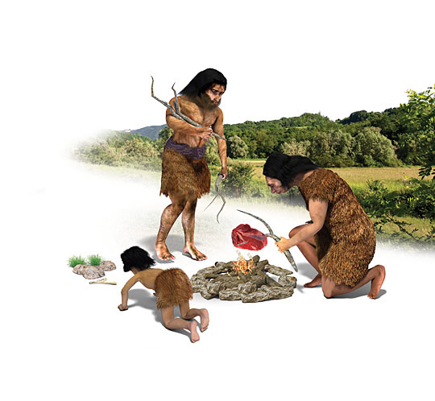

Slide 11
KRAJ
NEANDERTALCI

